Slide 1
DEPARTAMENTO DE CIENCIAS ECONÓMICAS, ADMINISTRATIVAS Y DE COMERCIO
CARRERA: INGENIERÍA EN FINANZAS Y AUDITORÍA
TEMA: PROPUESTA DE EMISION DE OBLIGACIONES PARA LA AMPLIACION DEL SERVICIO DE HOSPEDAJE DE LA HOSTERIA EL TORIL
Autor: Maldonado Guevara Raúl Germán
Econ. Oscar Peñaherrera Econ. Gustavo Moncayo
DIRECTOR CODIRECTOR
AÑO 2013

Slide 2
OBJETIVO GENERAL
Elaborar una propuesta de emisión de obligaciones para la hostería El Toril de la ciudad de Riobamba, que le permita obtener un apalancamiento financiero positivo, con el fin de expandir el servicio de alojamiento y hospedaje que la hostería brinda.

Slide 3




OBJETIVOS ESPECIFICOS
Analizar:
Proponer:
Situación económica y financiera empresarial
Base para la
Emisión de Obligaciones
Estructurar:
Obligaciones:
Mecanismo de financiamiento
Modelo de financiamiento e inversión

Slide 4

EL TORIL CIA. LTDA.
La compañía tiene como objeto el dedicarse a la industria hotelera y turística, siendo sus actividades principales la prestación de servicios de hospedaje y recepción de eventos sociales; además presta servicios de: alimentación, recreación y entretenimiento.
Lugar y fecha de constitución: Riobamba, 16 de diciembre de 1986.
Plazo de duración de la compañía: 22 de enero de 2027.
Capital suscrito y pagado: USD 90.000.

Slide 5

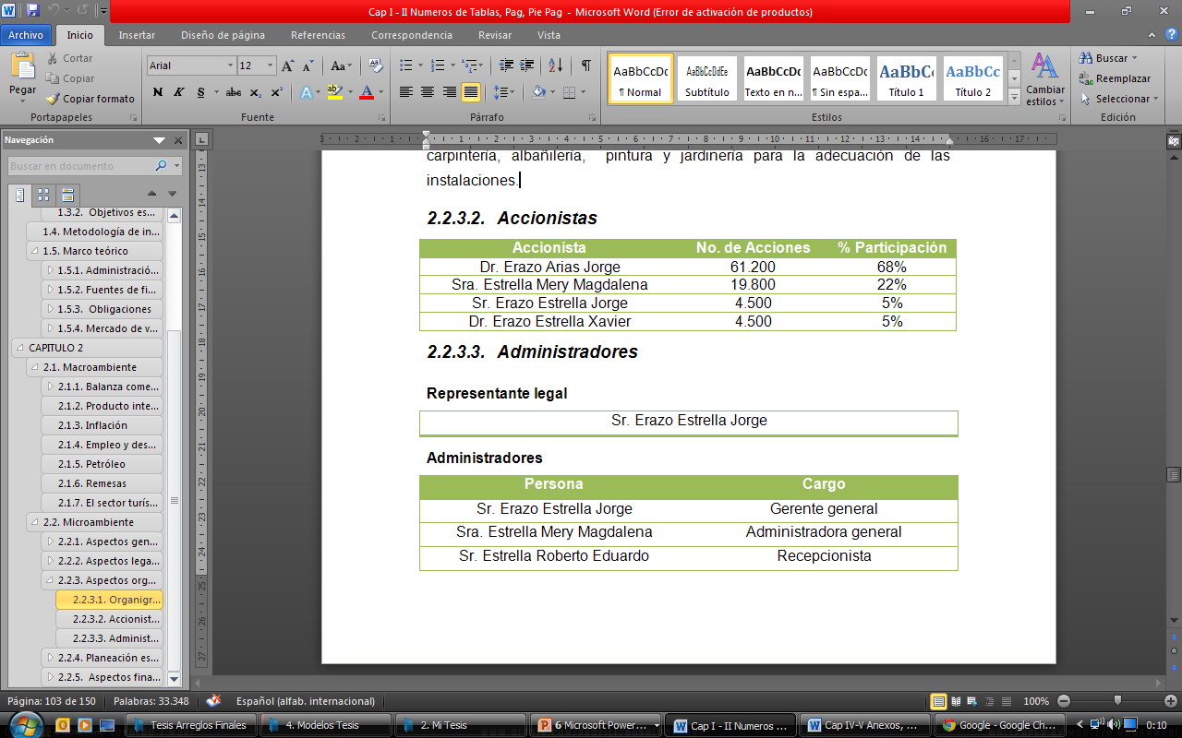

ACCIONISTAS
ADMINISTRADORES

Slide 6

MISION
Satisfacer las necesidades de nuestros clientes nacionales y extranjeros, a través de la prestación de servicios de hospedaje, alimentación y recreación, con principios de calidad, amabilidad y excelencia; para lograr el engrandecimiento empresarial y así contribuir al desarrollo de la actividad turística en la ciudad, provincia y región.
VISION
En el 2015 ser uno de los sitios predilectos de alojamiento a nivel provincial, dando mayores beneficios de alojamiento, recreación y otras áreas afines, que motive al cliente a preferirnos como los primeros en el ámbito hotelero.

Slide 7
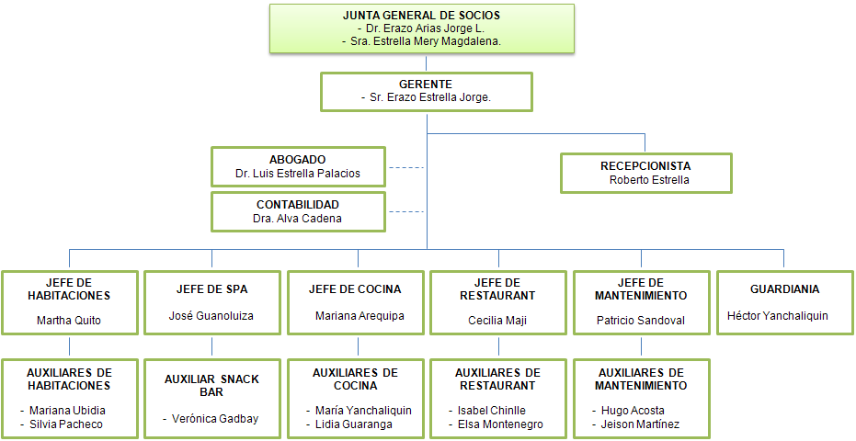
ORGANIGRAMA

Slide 8
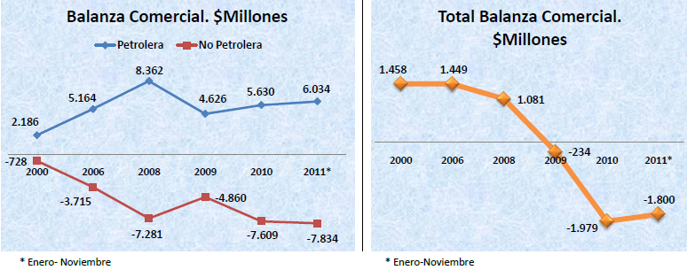
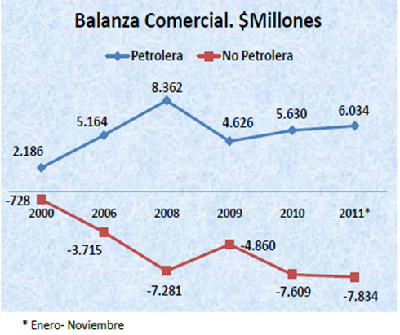
ANALISIS SITUACIONAL: Macro Ambiente
BALANZA COMERCIAL
La balanza comercial a partir del año 2009 presenta un saldo negativo, el cual se ha ido acrecentando de manera significativa hasta la actualidad. Pese a que en el año 2011 se logró una leve recuperación comercial del 6,80% frente al año 2010, la situación de la balanza comercial es delicada debido a que en comparación al año 2009 la misma presenta un deterioro equivalente al 535,60%, lo cual no es favorable para mantener saludable a la economía nacional.
Los saldos deficitarios en los últimos tres años de la balanza comercial son los siguientes: 2009 USD -283,214 mi; 2010 USD -1.931,32 mi; y, 2011 USD -1.800,07 mi.

Slide 9
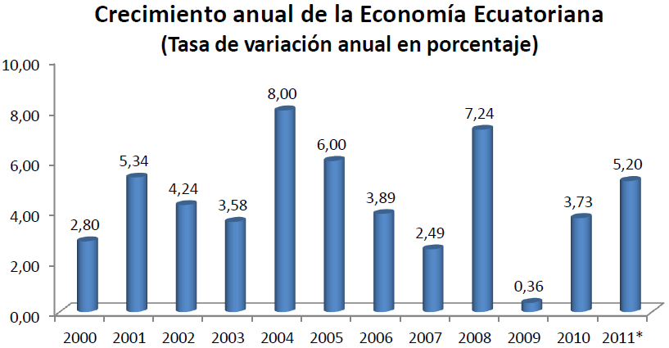
ANALISIS SITUACIONAL: Macro Ambiente
PRODUCTO INTERNO BRUTO
El producto interno bruto (PIB) es el valor total de la producción corriente de bienes y servicios finales dentro del territorio nacional durante un período de tiempo determinado.
En los últimos cinco años el mayor crecimiento de la economía se registró en el año 2008, llegando a ser de 7,20%, posteriormente en el 2009 existió un notable decaimiento debido a la crisis financiera mundial, y el crecimiento fue del 0,36%, a diciembre del 2010 el crecimiento PIB fue de 3,73%, y finalmente para el año 2011 pasa a ser del 5,20%, pese a que las previsiones oficiales eran de 6,5%.

Slide 10
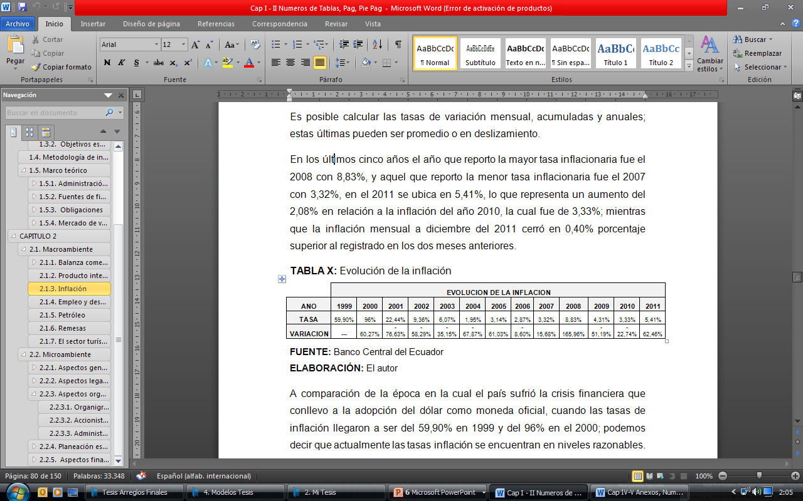
ANALISIS SITUACIONAL: Macro Ambiente
INFLACION
Mide el aumento continuo, persistente y generalizado de los precios de los bienes de consumo, de servicios, de propiedades y de otros activos.
En el 2011 se ubicó en 5,41%, lo que represento un aumento del 2,08% en relación a la inflación del año 2010, la cual fue de 3,33%; mientras que la inflación mensual a diciembre del 2011 cerró en 0,40% porcentaje superior al registrado en los dos meses anteriores.
Mayor tasa
Menor Tasa
5 Años
El incremento en el año 2011 con respecto al año 2010, se puede explicar por la suficiente liquidez que existe en la economía ecuatoriana, ante esta situación la reacción inmediata es una mayor demanda de bienes y servicios, pero cuando la oferta no puede responder a tiempo ocasiona un incremento en los precios de esos bienes y servicios.

Slide 11
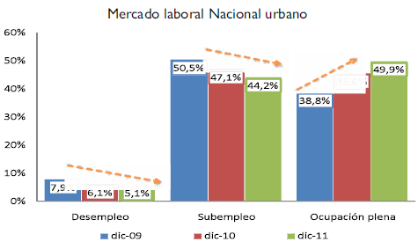
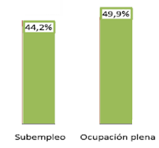
ANALISIS SITUACIONAL: Macro Ambiente
EMPLEO Y DESEMPLEO
En los últimos tres años las cifras son alentadoras, ya que el desempleo y subempleo han decrecido; mientras que la ocupación plena se ha incrementado.
Supera con 5,7%
Durante el período 2009 - 2011
Desempleo
Reducción 2,80%
Subempleo
Reducción 6,43%
Ocupacion plena
Incremento 11,1%

Slide 12







ANALISIS SITUACIONAL: Macro Ambiente
SECTOR TURISTICO
Sexta actividad económica (2011)
EJE FUNDAMENTAL REACTIVACION ECONOMICA
Paisajes
TURISMO
Generación empleo
Inversión local y extranjera
Flora
Grupos étnicos
Infraestructura hotelera
Rural, aventuras, de negocios o cultural
Atractivo
divisas
INCREMENTO
BALANZA PAGOS
INGRESOS
Viajes + Transporte Aéreo
2011: $ 849,7 mi
USD 63,1 millones
8,02%
2010: $ 786,6 mi
ARRIBO DE TURISTAS
2011: 1.140.978 t
93.880 turistas
8,97%
2010: 1.047.098 t
Alimentación, alojamiento y transporte a precios bajos

Slide 13


ANALISIS SITUACIONAL: Macro Ambiente
SECTOR TURISTICO EN LA CIUDAD DE RIOBAMBA
Montañas, volcanes y lagunas
TURISTA
Nacional
Extranjero
Patrimonio arquitectónico
Riqueza cultural
Es un lugar de paso ya que demográficamente se encuentra situada en el centro del país
EJE DINAMIZADOR DE LA ECONOMIA LOCAL
Crecimiento sostenido
Iniciativa privada
Promoción e incentivo público
Necesidad
Mejorar e incrementar oferta turística

Slide 14










ANALISIS SITUACIONAL: Micro Ambiente
MERCADO
Productos cárnicos y de origen animal: embutidos, pollos, huevos, etc.
DICOSAVI: Productos de primera necesidad: alimentos e insumos de cocina
ALFAR: Equipos y productos químicos para mantenimiento de : piscinas, saunas y turcos.
Proveedores
NIVEL ECONOMICO: MEDIO BAJO
Empresas públicas y privadas
Instituciones públicas (municipios, consejos provinciales, federaciones deportivas, etc.)
Bancos
ONG’s
Instituciones educativas de instrucción: primaria, media y superior
Grupos familiares.
Clientes
Competencia

Slide 15
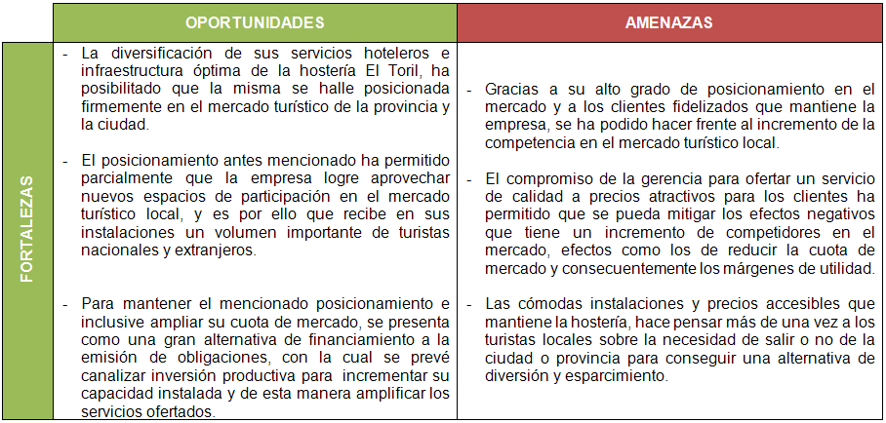
ANALISIS SITUACIONAL: Micro Ambiente
FODA - MATRIZ DE SINTESIS ESTRATEGICA

Slide 16
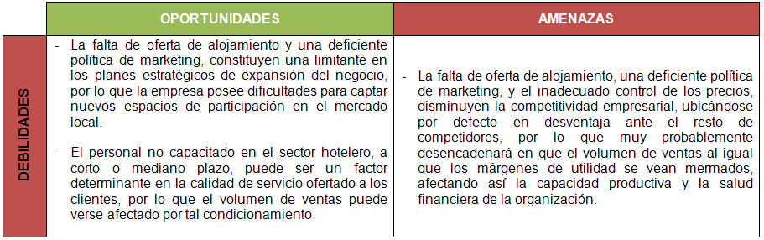
ANALISIS SITUACIONAL: Micro Ambiente
FODA - MATRIZ DE SINTESIS ESTRATEGICA

Slide 17

ANALISIS SITUACIONAL: Micro Ambiente
ASPECTO FINANCIERO
Disminución de valor
por Prop,, pl. y equipo
Aumento de valor
3
Pagos al contado y bajo nivel crediticio
2
1
Desinversión 2010: Venta de galpón
Depreciación
1
4
5
3
Compra vehículo 2010
2
ACTIVOS FIJOS
Concentración de inversión productiva

Slide 18


ANALISIS SITUACIONAL: Micro Ambiente
ASPECTO FINANCIERO
Disminución de valor
3
Pago de cuentas y rebaja en niveles de endeudamiento
1
2
Disminución de valor
Incremento
INEXISTENCIA PASIVOS LARGO PLAZO
RELEVANCIA PATRIMONIAL
Activos mayormente financiados por aporte societario; sin condicionamientos de acreedores externos.
Capitalización de recursos:
Incremento capital social
Incremento reservas legales
Engrandecimiento propiedad
societaria.
Pago dividendos a los accionistas
Gran margen de flexibilidad para adoptar nuevas estrategias de financiamiento para expansión organizacional.

Slide 19
ANALISIS SITUACIONAL: Micro Ambiente
ASPECTO FINANCIERO
Óptimos
Disminución margen contribución
Niveles adecuados para no afectar utilidad operacional
Adecuado nivel rentabilidad
Pago nuevas deudas
Inversión
Reducción

Slide 20
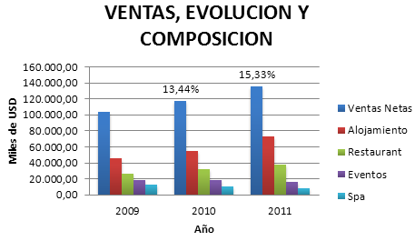
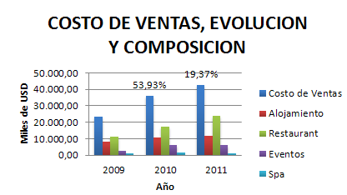
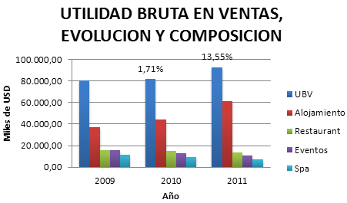
ANALISIS SITUACIONAL: Micro Ambiente
ASPECTO FINANCIERO
Crecimiento 2009-2011
Participación
2011
Crecimiento 2009-2011
Participación
2011
30,82%
60,36%
39,07%
-9,85%
-33,95%
100%
54%
28%
12%
6%
83,75%
42,48%
112,02%
138,15%
-10,40%
100%
28%
56%
14%
2%
Crecimiento 2009-2011
Participación
2011
15,49%
66%
15%
11%
8%
100%
28%
56%
14%
2%

Slide 21
ANALISIS SITUACIONAL: Micro Ambiente
INDICES FINANCIEROS
Miden la capacidad del negocio para pagar sus obligaciones, en el corto plazo, es decir la capacidad que tiene el activo corriente para solventar requerimientos de sus acreedores.
Miden la eficiencia de la inversión del negocio en las cuentas del activo corriente.
Estas razones miden la capacidad del negocio para contraer deudas a corto plazo o a largo plazo.
Miden la capacidad del negocio para la generación de utilidades, al ser estas resultados de la gestión administrativa, al evaluar las mismas se evalúa en gran medida la efectividad de la administración.

Slide 22
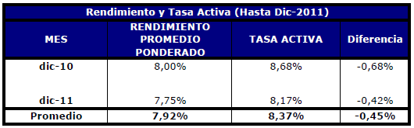
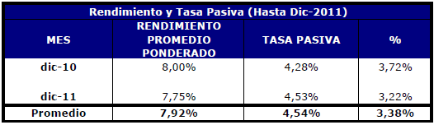
MARCO TEÓRICO
ANALISIS COMO ALTERNATIVA DE FINANCIAMIENTO
MERCADO DE CAPITALES
Ley de oferta y demanda
MERCADO DE VALORES
Instituciones y agentes financieros
Negocian
ACTIVOS FINANCIEROS
TITULOS VALORES
OFERTA
Ahorro personal y empresarial
INSTRUMENTOS
- Transparencia
- Libertad
DEMANDA
Empresas necesidad financiamiento
MVALORES Vs. M FINANCIERO
MEJOR ALTERNATIVA
Menor costo financiero
Menores requisitos crediticios
Tasa de interés
Cobran Inst. Financieras
Financiamiento a menor
costo
HASTA
Tasa de interés
Pagan Inst. Financieras
Mayor rentabilidad para
el emisor
HASTA

Slide 23

ESTUDIO FINANCIERO
PLANTEAMIENTO DEL PROBLEMA
Hostería El Toril
Hospedaje
Alimentación
Mayores beneficios económicos
Prestación servicios hoteleros
Expandir capacidad instalada
ESTRATEGIA DE CRECIMIENTO
Maximizar oferta de su servicio
NECESIDAD
Propuesta de financiamiento
Ampliar infraestructura productiva empresarial
Generar capital de trabajo positivo
Inyección de liquidez
EMISION DE OBLIGACIONES
Apalancamiento financiero
Beneficiará EMPRESA - INVERSIONISTAS
Interés fijo
Plazo estipulado conveniente

Slide 24
ESTUDIO FINANCIERO
ANALISIS BASICO DE RIESGO
LEY DE MERCADO DE VALORES, Título XVII, Art. 161.
Finalidad
Opinión de capacidad y solvencia empresarial
Riesgo
incumplimiento
Términos y plazos de valores de oferta pública
MV
Estados financieros históricos y proyectados
Análisis de gestión y estructura empresarial
Entorno empresarial
Análisis técnicos y evaluativos
Diversificación producción
Apalancamiento positivo operatividad
Generación beneficios económicos
Riesgo económico
MINIMO
DECISIONES INVERSION
Cero apalancamiento financiero:
Vía capitalización de utilidades se ha fortalecido la propiedad societaria
Emisión obligaciones mejorará niveles de liquidez y capital de trabajo
Riesgo financiero
MINIMO
DECISIONES FINANCIAMIENTO
Riesgo operativo
No existe estandarización de algunos procesos administrativos y operativos
BAJO
EFICACIA Y EFICIENCIA PROCESOS

Slide 25
ESTUDIO FINANCIERO
ANALISIS BASICO DE RIESGO
LEY DE MERCADO DE VALORES, Título XVII, Art. 161.
Procesos gerenciales simples que se sustentan en sistemas informáticos confiables y consistentes.
Riesgo tecnológico
BAJO
SI – PLATAFORMA TECNOLOGICA
Alta rotación de personal
Inobservancia a criterios de selección, inducción y adiestramiento
Deficiencias en canales de comunicación
Riesgo humano
MEDIO
ERRORES HUMANOS
Riesgo político y
jurídico
Se prevé accionar en un marco de certidumbre y confianza
MINIMO
Riesgo ambiental
Baja probabilidad de daños o perturbaciones a la comunidad por amenazas ambientales.
BAJO
CALIFICACION APROXIMADA
“A”
Corresponde a los valores cuyos emisores y garantes tienen una buena capacidad de pago del capital e intereses, en los términos y plazos pactados, pero aquella es susceptible de deteriorarse levemente ante posibles cambios en el emisor y su garante, en el sector al que pertenecen y en la economía.

Slide 26
ESTUDIO FINANCIERO
ANALISIS DE GARANTÍAS
LEY DE MERCADO DE VALORES, Art. 162.
80% del total de los activos libres de gravámenes
ACTIVOS TOTALES - 2011
USD 239.538,24
Para facilitar procesos legales al constituir bajo garantía real hipotecaria
PROP. PLANTA Y EQUIPO - 2011
USD 220.978,53
MONTO MAXIMO A EMITIR
USD 176.782,82

Slide 27
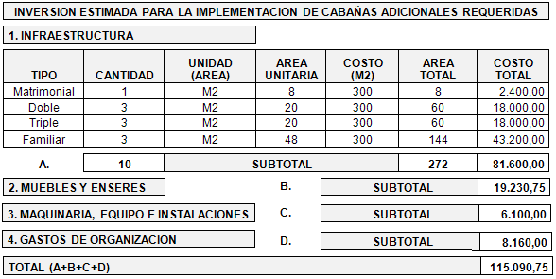
ESTUDIO FINANCIERO
COBERTURAS FINANCIERAS
Monto estimado de la inversión
Análisis de la capacidad productiva adicional
Términos establecidos: emisión de obligaciones
Proyecciones EE. financieros y flujos de efectivo
Estimación de la inversión:
INVERSION
ESTIMADA
USD 115.090,75

Slide 28
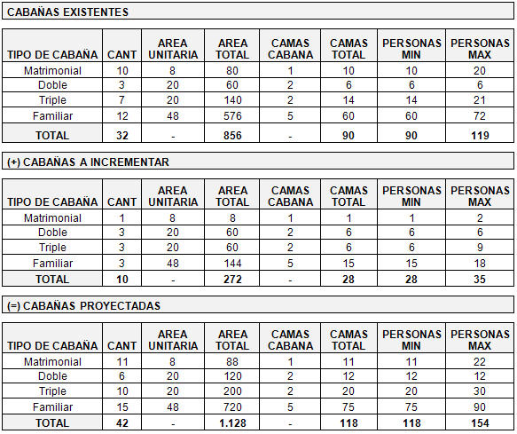
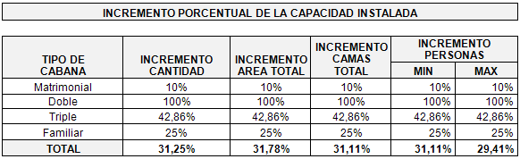
ESTUDIO FINANCIERO
COBERTURAS FINANCIERAS
Monto estimado de la inversión
Análisis de la capacidad productiva adicional
Términos establecidos: emisión de obligaciones
Proyecciones EE. financieros y flujos de efectivo
Análisis de la capacidad productiva de alojamiento esperada:
PROYECCIONES

Slide 29

ESTUDIO FINANCIERO
COBERTURAS FINANCIERAS
Monto estimado de la inversión
Análisis de la capacidad productiva adicional
Términos establecidos: emisión de obligaciones
Proyecciones EE. financieros y flujos de efectivo
Términos de la emisión:
Determinación del monto y plazo:
4 años plazo
Pagos trimestrales
Capital e intereses
USD 120.000,00
Base comercial
360 días = 1 año
Fijación de la tasa de interés:
Tasa interés Nominal
Referencia1: Valores
registrados BVQ
Calificaciones riesgo “A”
Obligaciones 4 años (1440d)
Últimos 3 años
1 CLASE “A”
Promedio histórico = 8,17%
TASA DE INTERES = P. Histórico + P. riesgo
TASA DE INTERES = 8,17% + 1,08%
TASA DE INTERES = 9,25%
Tasas interés referenciales (Banco Central Ecuador):
Activa 8,17% y Pasiva 4,53%
Rnd. Servicios BVQ 8,36%
Referencia2:
Prima de riesgo
Atractiva para el INVERSIONISTA
+ Prima de riesgo = 1,08%

Slide 30
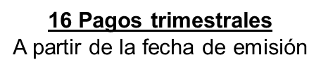
ESTUDIO FINANCIERO
COBERTURAS FINANCIERAS
Monto estimado de la inversión
Análisis de la capacidad productiva adicional
Términos establecidos: emisión de obligaciones
Proyecciones EE. financieros y flujos de efectivo
Términos de la emisión:
Establecimiento de la tabla de amortización:
Capital e
Intereses
Amortizados
Compuesta por 24 títulos cada uno con un valor nominal de USD 5.000 que dan un total de
USD 120.000
Los intereses serán cancelados a través de 16 cupones cada noventa días contados desde la fecha de emisión
Tasa de interés fija anual de 9,25%
SOBRE SALDOS DE CAPITAL
Para el pago de capital, los títulos contendrán 16 cupones al portador
360 días = 1 año

Slide 31
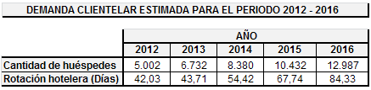
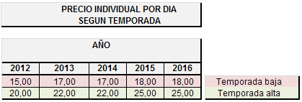
ESTUDIO FINANCIERO
COBERTURAS FINANCIERAS
Monto estimado de la inversión
Análisis de la capacidad productiva adicional
Términos establecidos: emisión de obligaciones
Proyecciones EE. financieros y flujos de efectivo
Proyección Ingresos – servicio de hospedaje y alojamiento
PROYECCIÓN DEMANDA CLIENTELAR (Alojamiento)
- Crecimiento medio interanual
2009-2010-2011 (19,32%)
- Crecimiento medio sector turismo
2007-2011 (5,16%)
Año 2012/14/15/16 = 24,49%
- Incremento capacidad hotelera
(29,41%)
Año 2013 = 34,58%
INCREMENTO PRECIOS (Alojamiento)
- Crecimiento medio inflacionario
2007-2011 = 5,00%

Slide 32


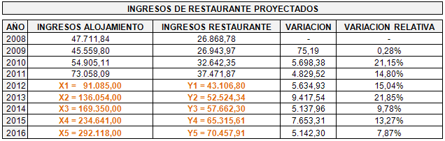
ESTUDIO FINANCIERO
COBERTURAS FINANCIERAS
Monto estimado de la inversión
Análisis de la capacidad productiva adicional
Términos establecidos: emisión de obligaciones
Proyecciones EE. financieros y flujos de efectivo
Proyección Ingresos – servicio de alimentación y bebidas
Consumo alimentos bebidas
Cantidad de huéspedes
Relación matemática: Alimentación = f (alojamiento)

Slide 33
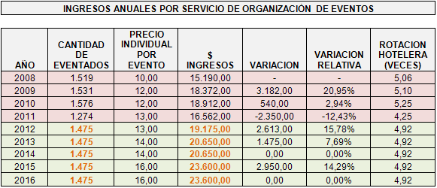
ESTUDIO FINANCIERO
COBERTURAS FINANCIERAS
Monto estimado de la inversión
Análisis de la capacidad productiva adicional
Términos establecidos: emisión de obligaciones
Proyecciones EE. financieros y flujos de efectivo
Proyección Ingresos – servicio organización de eventos
Capacidad instalada
Cantidad de eventados
Niveles de ocupación
Promedio
histórico

Slide 34
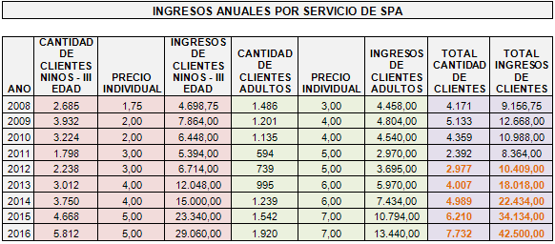
ESTUDIO FINANCIERO
COBERTURAS FINANCIERAS
Monto estimado de la inversión
Análisis de la capacidad productiva adicional
Términos establecidos: emisión de obligaciones
Proyecciones EE. financieros y flujos de efectivo
Proyección Ingresos – servicio alquiler de spa
Alquiler de spa
Cantidad de huéspedes
PROYECCIÓN DEMANDA CLIENTELAR (Alquiler spa)
Año 2012/14/15/16 = 24,49%
2013 = 34,58%
Histórico
Proyección

Slide 35
ESTUDIO FINANCIERO
COBERTURAS FINANCIERAS
Proyección – Balance General
BALANCE GENERAL PROYECTADO

Slide 36
ESTUDIO FINANCIERO
COBERTURAS FINANCIERAS
Proyección – Estado de Resultados
ESTADO DE RESULTADOS PROYECTADO

Slide 37
ESTUDIO FINANCIERO
COBERTURAS FINANCIERAS
Proyección – Estado Flujo Efectivo
ESTADO FLUJO DE EFECTIVO PROYECTADO

Slide 38
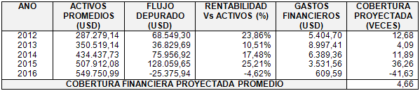
ESTUDIO FINANCIERO
COBERTURAS FINANCIERAS
Análisis de coberturas financieras
Grado de seguridad razonable
Cumplimiento
Inversionistas tenedores deuda
Proyección estados financieros
Empresa contará con los recursos necesarios para satisfacer sus obligaciones
Evolución histórica ingresos
Crecimiento proyectado turismo
Incremento capacidad instalada
Tasas inflacionarias H & P
PARA
USD 1 interés que genere de interés la emisión de obligaciones
USD 4,66
Rentabilidad Histórica activos empresariales
Tendencias económicas y de mercado

Slide 39


ESTUDIO FINANCIERO
COBERTURAS FINANCIERAS
Evaluación financiera del proyecto
VAN
Valor presente de futuros flujos de caja
Rentabilidad deseada
Inversión
Después de recuperar
13,5%
TIR
Indicador rentabilidad
Máxima tasa descuento
Proyecto rentable
PRI
Período recuperación inversión
A valor presente (TMAR)

Slide 40
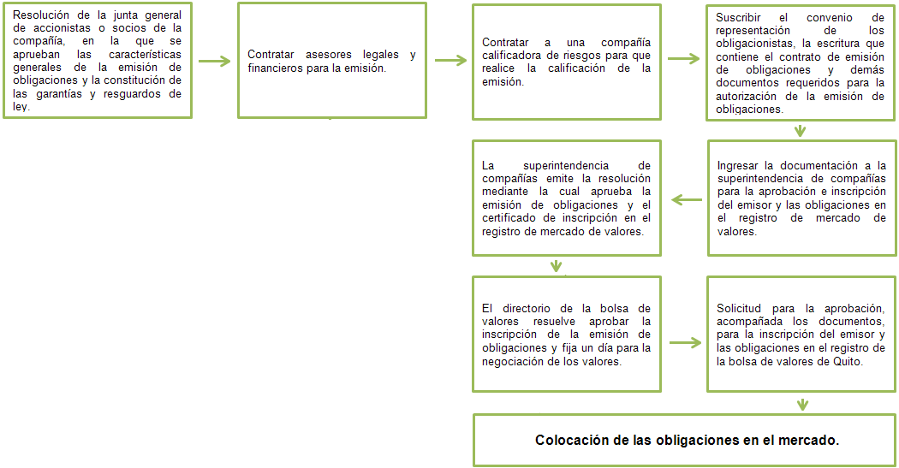
PROPUESTA EMISION DE OBLIGACIONES
PROCESO EMISION DE OBLIGACIONES
Escritura de emisión
Convenio de representación
Contrato underwriting (opcional)
Convenio agente pagador (optativo)
Elaboración prospecto oferta pública

Slide 41
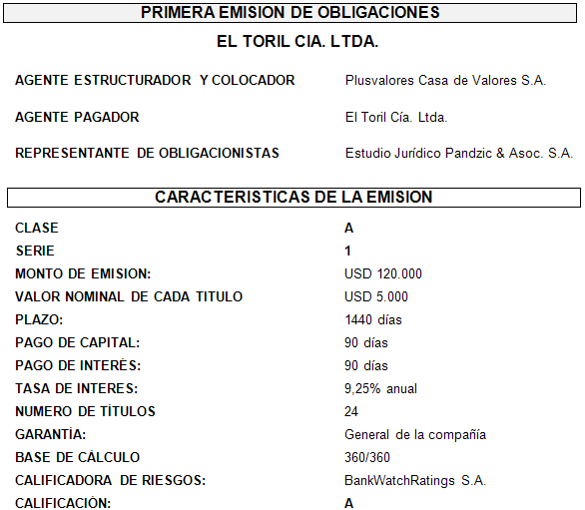

PROPUESTA EMISION DE OBLIGACIONES
PROSPECTO DE OFERTA PÚBLICA

Slide 42
CONCLUSIONES
Hostería El Toril Cía. Ltda., es una empresa dedicada a la prestación de servicios hoteleros, como: hospedaje y alojamiento, alimentación y bebidas, recepción de eventos sociales, recreación y entretenimiento. Siendo la mayor fuente de ingresos las líneas de alimentación y hospedaje.
Como estrategia de crecimiento se ha considerado la necesidad de obtener una inyección de liquidez para incrementar su capacidad instalada de hospedaje y alojamiento, por lo que se realizó una propuesta de financiamiento a largo plazo a través de la emisión de obligaciones, y así maximizar la oferta de su servicio, para incrementar el nivel de ingresos y rentabilidad.
La demanda turística a nivel nacional y local va incrementándose, trayendo consigo oportunidades para las empresas del sector de ampliar su cuota de mercado.
El análisis de los estados e indicadores financieros determinó que la mayor parte de inversión productiva se concentra en bienes muebles e inmuebles; los accionistas financian en casi la totalidad de la inversión efectuada, determinando un bajo índice de endeudamiento. Se evidenció además que la empresa posee problemas de iliquidez al no poseer capacidad de pago a corto plazo, pese a ello los niveles de rentabilidad demuestran una capacidad óptima para generar utilidades .
Se presenta a la emisión de obligaciones como una alternativa eficiente de financiamiento el cual le permita financiar sus actividades productivas a un menor costo, creando una estructura de pago conveniente para la misma sin dejar de ser atractiva para el inversionista u obligacionista.
Al implementar la emisión de obligaciones en el mercado bursátil, se emitirán por un monto de USD 120.000, con un plazo de 4 años, con pagos trimestrales de intereses y capital por un valor de USD 9.058,29, con una tasa de interés anual del 9,25%; además de respaldarse con garantía general, la empresa obtuvo una categoría de riesgo “A”.
El monto de financiamiento obtenido servirá para reforzar e incrementar la capacidad productiva la cual se refleja en la proyección de los flujos de efectivo y en las evaluaciones financieras del proyecto, mismas que al ser positivas garantizan la factibilidad del proyecto y el pago de las obligaciones contraídas para el período de emisión; así como también promovería el cumplimiento de los objetivos estratégicos de crecimiento empresarial.

Slide 43
RECOMENDACIONES
Aprovechar las oportunidades de crecimiento y desarrollo que presenta el sector turístico, ejecutando proyectos de expansión empresarial que impulsen a hostería El Toril a figurar como los predilectos dentro del ámbito turístico local.
Mantener bases de datos y estadísticas actualizadas, que recojan y sinteticen los niveles de afluencia a hostería El Toril, así como también que produzcan indicadores e información sobre las demandas del sector.
Coordinar convenios de apoyo y asesoría en materia turística con instituciones vinculadas al ámbito hotelero, sean estas públicas, privadas y/o comunitarias, tales como: ministerio de turismo, municipio de la ciudad, asociaciones y agencias de turismo; de manera que se oriente y asegure la afluencia de turistas a la ciudad e instalaciones de la hostería.
Efectuar un análisis comparativo de las diversas fuentes de financiamiento para ejecutar proyectos empresariales; es decir, conocer los montos máximos y mínimos, tipo de crédito, requisitos, condiciones, plazos y costos que se deberá asumir.
Optar por la emisión de obligaciones como mecanismo de financiamiento a largo plazo, puesto que sus costos financieros son menores, se adapta a las necesidades y condiciones del emisor; y mejora la imagen institucional ante los potenciales inversores o prestamistas.
Incrementar la capacidad instalada correspondiente a la línea de servicio de hospedaje y alojamiento, ya que aparte al constituir la principal fuente de ingresos, se ha convertido en una necesidad empresarial, puesto que la demanda creciente del sector turístico así lo requiere.

Slide 44


